Slide 1
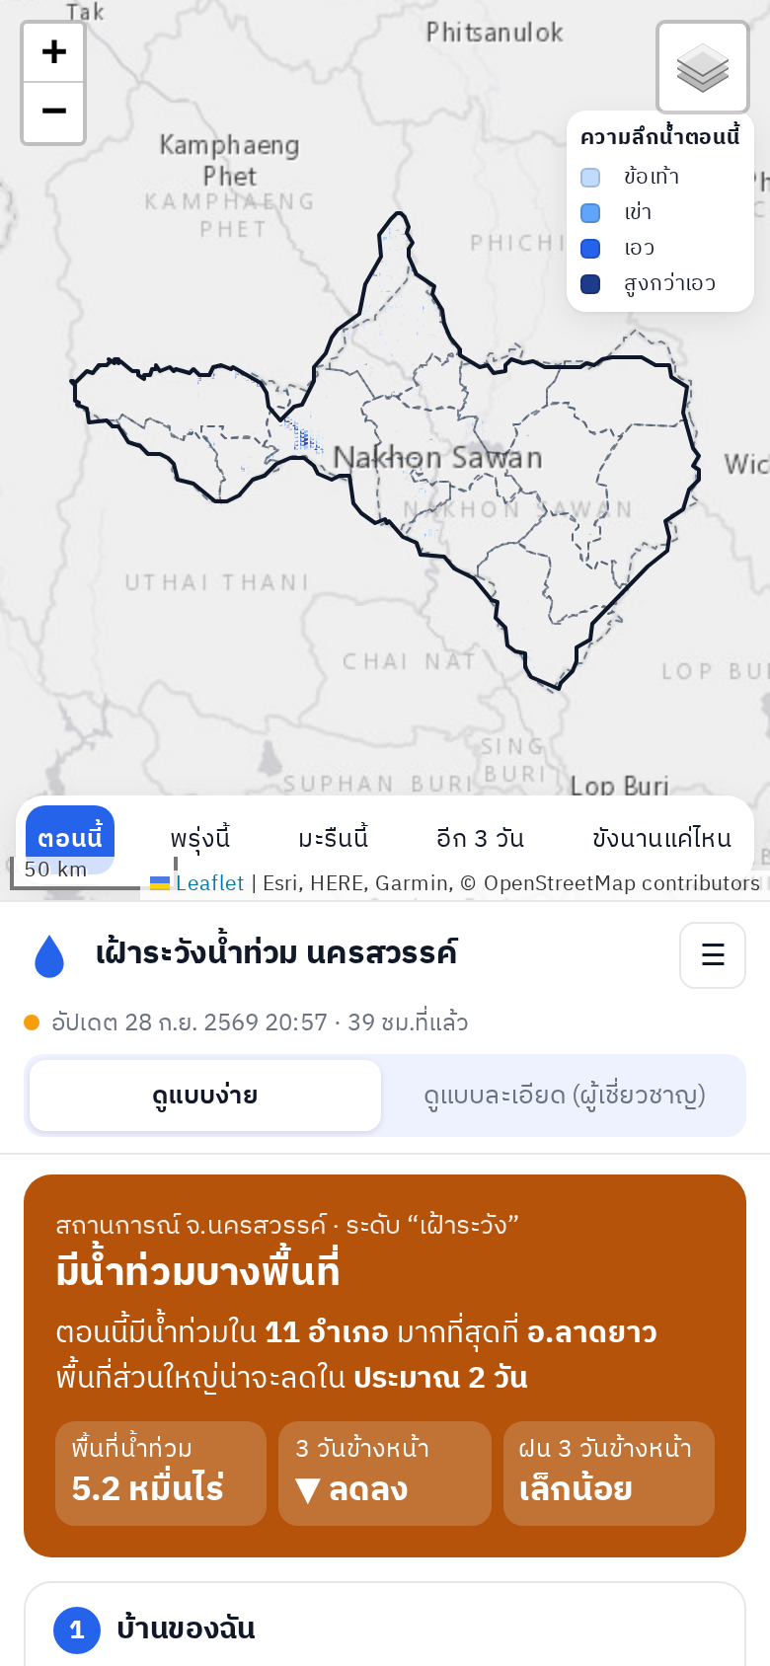
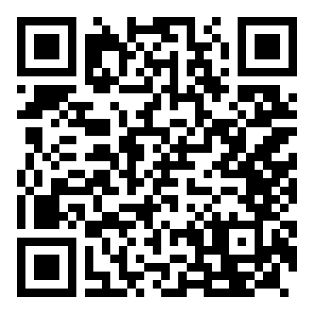
เว็บเฝ้าระวังน้ำท่วม จังหวัดนครสวรรค์
รู้ก่อนน้ำมา
เตรียมตัวทัน
บ้านฉันน้ำท่วมไหม · ลึกแค่ไหน · อีกกี่วันจะลด
เปิดดูฟรีบนมือถือ ข้อมูลใหม่ทุกชั่วโมง
สแกนเพื่อเปิดเว็บ
att-geo.github.io/nakhonsawan-flood
Notes:
เปิดด้วยคำถามที่ทุกบ้านอยากรู้ช่วงหน้าฝน: บ้านเราน้ำจะท่วมไหม ลึกแค่ไหน และอีกนานเท่าไรจะลด เว็บนี้ตอบให้ทุกชั่วโมง ฟรี เปิดบนมือถือได้เลย ให้ทุกคนสแกน QR ตอนนี้เลย

Slide 2




เว็บนี้ตอบ 3 คำถามที่ทุกบ้านอยากรู้
บ้านฉันน้ำท่วมไหม?
ท่วมลึกแค่ไหน?
อีกกี่วันน้ำจะลด?
กดใช้ตำแหน่งของฉัน หรือแตะแผนที่ตรงบ้าน
บอกเทียบกับร่างกาย
ข้อเท้า · เข่า · เอว
บอกเป็นวัน
พร้อมบอกว่าท่วมมาแล้วกี่วัน
และดูล่วงหน้าได้ 3 วัน: พรุ่งนี้ · มะรืนนี้ · อีก 3 วัน — มีเวลาเตรียมตัวก่อนน้ำมา
2
Notes:
เน้นว่าไม่ต้องอ่านตัวเลขยาก ๆ เว็บบอกเป็นภาษาง่าย ความลึกเทียบกับข้อเท้า เข่า เอว และบอกเป็นจำนวนวัน

Slide 3







ข้อมูลมาจากไหน
รวมข้อมูลจริงจากหน่วยงานรัฐ แล้วให้คอมพิวเตอร์คำนวณให้ทุกชั่วโมง
ฝน
สถานีวัดฝนทั่วจังหวัด + พยากรณ์อากาศ
ระดับน้ำในแม่น้ำ
กรมชลประทาน และ สสน.
คอมพิวเตอร์คำนวณ
ดูบนมือถือ
ภาพดาวเทียม
น้ำจะไหลไปขังที่ไหน ลึกเท่าไร นานกี่วัน
ทุก 1 ชั่วโมง
เปิดลิงก์เดียว
ไม่ต้องลงแอป
ไม่เสียเงิน
ดูว่าน้ำท่วมจริง ตรงไหนบ้าง
ความสูงต่ำของพื้นดิน
น้ำไหลจากที่สูง ลงไปขังที่ต่ำ
ข้อมูลเดียวกับที่หน่วยงานใช้ แต่แปลเป็นภาษาง่ายให้ประชาชนอ่าน
3
Notes:
อธิบายสั้น ๆ ว่าไม่ได้เดา ใช้ฝนจริง ระดับน้ำจริง ภาพดาวเทียม และแผนที่ความสูงพื้นดิน คอมพิวเตอร์คำนวณว่าน้ำจะไหลไปรวมที่ที่ต่ำตรงไหน

Slide 4
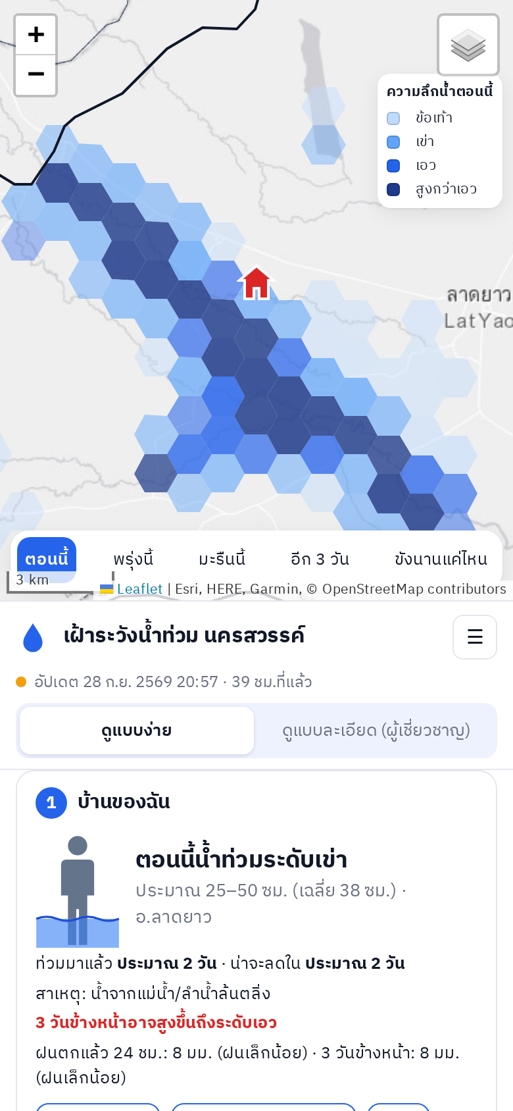
ดูบ้านของคุณ ใน 3 ขั้นตอน
1
สแกน QR หรือเปิดลิงก์
att-geo.github.io/nakhonsawan-flood
2
กด “ใช้ตำแหน่งของฉัน”
หรือแตะบนแผนที่ตรงหมู่บ้าน แล้วกด “บันทึกเป็นบ้านของฉัน”
3
อ่านผล
น้ำลึกระดับไหน · ท่วมมาแล้วกี่วัน · อีกกี่วันจะลด · สาเหตุ
บันทึกบ้านไว้ครั้งเดียว
ครั้งหน้าเปิดมาก็เห็นทันที
4
Notes:
ภาพขวาคือตัวอย่างจริง บ้านใน อ.ลาดยาว น้ำระดับเข่า น่าจะลดในราว 2 วัน สาธิตสดถ้ามีอินเทอร์เน็ต: สแกน QR กดใช้ตำแหน่ง แล้วอ่านการ์ดบ้านของฉันให้ดู ถ้าไม่อยากเปิดตำแหน่ง ให้แตะบนแผนที่แทน

Slide 5




อ่านความลึกน้ำอย่างไร
สีบนแผนที่: ฟ้าอ่อน = น้ำตื้น → น้ำเงินเข้ม = น้ำลึก
ข้อเท้า
เข่า
เอว
สูงกว่าเอว
10–25 ซม.
25–50 ซม.
50 ซม.–1 ม.
เกิน 1 เมตร
เดินได้ ระวังลื่นและไฟดูด
รถเล็กไม่ควรผ่าน ยกของขึ้นที่สูง
อันตราย ย้ายเด็ก ผู้สูงอายุ คนป่วย ไปที่ปลอดภัย
อันตรายมาก เตรียมอพยพ ทำตามประกาศ
5
Notes:
ความลึกในเว็บเป็นค่าเฉลี่ยของพื้นที่ประมาณ 1 ตารางกิโลเมตร บ้านที่อยู่บนเนินอาจตื้นกว่า บ้านที่อยู่ในที่ลุ่มอาจลึกกว่า ย้ำว่าน้ำแค่ระดับเข่าถ้าไหลแรงก็พัดคนล้มได้

Slide 6
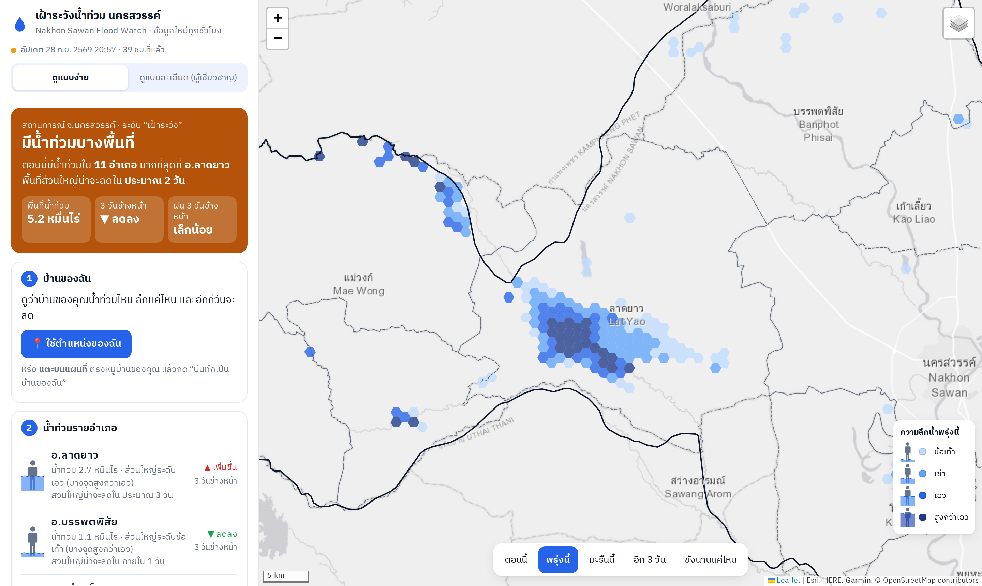
ดูล่วงหน้าได้ 3 วัน
ตอนนี้
น้ำท่วมตรงไหนบ้าง ณ ขณะนี้
พรุ่งนี้ · มะรืนนี้ · อีก 3 วัน
กดดูว่าน้ำจะขยายหรือลดลง
ขังนานแค่ไหน
ดูว่าพื้นที่ไหนน้ำจะขังเป็นสัปดาห์
ปุ่มอยู่ใต้แผนที่ · แตะชื่ออำเภอทางซ้ายเพื่อซูมไปดู
6
Notes:
ภาพตัวอย่างคือพรุ่งนี้ที่ อ.ลาดยาว ใช้ปุ่มใต้แผนที่สลับดู เหมาะกับการตัดสินใจว่าจะย้ายรถ ย้ายสัตว์ หรือเก็บเกี่ยวก่อนหรือไม่

Slide 7

สีบอกสถานการณ์ทั้งจังหวัด
แถบใหญ่ด้านบนของเว็บจะเปลี่ยนสีตามสถานการณ์
ปกติ
ยังไม่มีน้ำท่วมที่น่ากังวล
ติดตามข่าวตามปกติ
เฝ้าระวัง
มีน้ำท่วมบางพื้นที่
เช็กบ้านของคุณ เตรียมของ
เตือนภัย
น้ำท่วมหลายพื้นที่
ยกของขึ้นที่สูง ย้ายรถ/สัตว์
อันตราย
น้ำท่วมหนัก
ทำตามประกาศ พร้อมอพยพ
7
Notes:
สีของจังหวัดดูภาพรวม แต่ให้ดูการ์ดบ้านของฉันด้วยเสมอ เพราะจังหวัดอาจเป็นสีเหลือง แต่บางหมู่บ้านน้ำลึกแล้ว

Slide 8
ตัวอย่างจริง: คืนวันที่ 28 ก.ย. 2569
สถานการณ์ระดับ “เฝ้าระวัง” — มีน้ำท่วมบางพื้นที่
5.2 หมื่นไร่
น้ำท่วมทั้งจังหวัด
อ.ลาดยาว
ท่วมมากที่สุด ~2.7 หมื่นไร่
~2 วัน
พื้นที่ส่วนใหญ่น่าจะลด
แม่วงก์
แม่น้ำล้นตลิ่ง 1 สาย
1 ตร.กม. = 625 ไร่ · ตัวเลขประมาณจากแบบจำลอง
8
Notes:
ตัวอย่างจากข้อมูลจริงคืนวันที่ 28 ก.ย. 2569 น้ำท่วมมากที่ลาดยาว บรรพตพิสัย แม่วงก์ จากฝนตกหนักและแม่น้ำแม่วงก์ล้นตลิ่ง ส่วนใหญ่ลดใน 1–3 วัน แต่บางส่วนของลาดยาวต้องใช้ 3–7 วัน

Slide 9
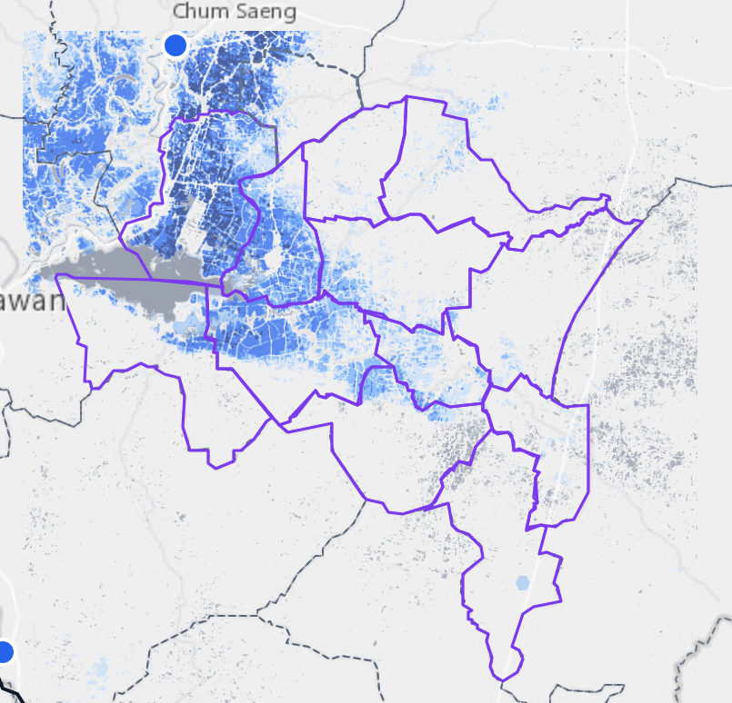


ท่าตะโก–บึงบอระเพ็ด: ท่วมซ้ำเกือบทุกปี
ภาพดาวเทียม 9 ปี (2560–2568)
เห็นน้ำท่วมจริงซ้ำ ๆ ที่เดิม
ทับกฤช · วังมหากร · พนมเศษ · พระนอน
ตำบลรอบบึงที่ท่วมบ่อยที่สุด
ปีน้ำมาก ขังนาน 2–3 เดือน
เช่น ปี 2564, 2565, 2568
น้ำส่วนใหญ่มาจากแม่น้ำ
น่าน–เจ้าพระยาไหลย้อนเข้าบึง ไม่ใช่ฝนในพื้นที่อย่างเดียว
คนท่าตะโก: ให้ดูหัวข้อ “แม่น้ำสายหลัก” ในเว็บด้วย — แม่น้ำน่านขึ้นเมื่อไร ทุ่งรอบบึงมักท่วมตามมา
สีน้ำเงินยิ่งเข้ม = ท่วมนานหลายปี · สีเทา = บึงบอระเพ็ด · เส้นม่วง = ขอบเขตตำบล
9
Notes:
ข้อมูลจากภาพเรดาร์ดาวเทียม Sentinel-1 ย้อนหลัง 9 ปี ตำบลรอบบึงบอระเพ็ดท่วมเกือบทุกปีและขังนาน ตรงกับที่ชาวบ้านบอกว่าท่วม 2–3 เดือน น้ำส่วนใหญ่มาจากแม่น้ำ ไม่ใช่ฝนที่ตกในตำบล จึงต้องดูระดับแม่น้ำน่านประกอบ

Slide 10






เห็นว่าน้ำจะมา ควรทำอะไร
ยกเอกสาร ยา ของมีค่า
ย้ายรถ สัตว์เลี้ยง
เตรียมของใช้ 3 วัน
และปลั๊กไฟ ขึ้นที่สูง
และเครื่องมือเกษตรไปที่สูง
น้ำดื่ม อาหารแห้ง ไฟฉาย แบตสำรอง
น้ำเข้าบ้าน ปิดสะพานไฟ
อย่าลุยน้ำไหลแรง
ดูแลคนในบ้าน
อย่าแตะปลั๊กหรือสายไฟที่เปียก
น้ำแค่ระดับเข่าก็พัดคนล้มได้
เด็ก ผู้สูงอายุ คนป่วย ระวังงู
10
Notes:
รายการเดียวกับหัวข้อ 'ควรทำอย่างไร' ในเว็บ เน้นเรื่องไฟฟ้าและการลุยน้ำ ซึ่งเป็นสาเหตุการเสียชีวิตบ่อยช่วงน้ำท่วม

Slide 11
เบอร์โทรฉุกเฉิน
1784
1669
ปภ. สายด่วนนิรภัย
เจ็บป่วยฉุกเฉิน
191
1460
เหตุด่วนเหตุร้าย
กรมชลประทาน
สแกนเปิดเว็บ แล้วบันทึกบ้านของคุณ
ตัวเลขในเว็บเป็นการประมาณจากคอมพิวเตอร์ ใช้ดูแนวโน้มเพื่อเตรียมตัว — ควรฟังประกาศจากอำเภอ ผู้ใหญ่บ้าน และ ปภ. ประกอบเสมอ
Notes:
ปิดด้วยเบอร์ฉุกเฉินและ QR อีกครั้ง ย้ำว่าเว็บเป็นเครื่องมือช่วยเตรียมตัว ไม่ได้แทนประกาศทางราชการ

